Slide 1
الجامعة المستنصرية/ كلية التربية -قسم الجغرافية
المادة اوراسيا
المرحلة الثانية/ صباحي
البنية الجيولوجية والتضاريس لقارة اسيا
م.م. رغد حسين علي

Slide 2
ثالثاً: كتلة الدكن
تمتد في الجزء الجنوبي من قارة اسيا، ليحددها من الشرق والجنوب والغرب المحيط الهندي، بينما يحدها من الشمال سهول جزء من قارة جندوانه الكنج والسند ومرتفعات الهملايا، وهذه الكتلة . القديمة، وتتألف قاعدتها الأساسية من صخور آركية قديمة نارية ومتحولة تظهر فوق سطح الأرض كما في منطقة ارافالي Aravalli الجبلية، التي تفصل بين سهلي السند والكنج في شمال غرب الهند في حين تختفي هذه الصخور القديمة في باقي جهات هضبة الدكن حيث تغطيها تكوينات رسوبية أحدث معظمها قارية.
وتشكل تكوينات البازلت أهم هذه التكوينات، حيث تغطي مساحات واسعة في الجزء الشمالي الغربي من هضبة الدكن، وتعد أخصب المناطق الزراعية في الهند، وأكثرها ملائمة لزراعة القطن، ويوجد في الهضبة إلى جانب التكوينات القارية المشار اليها تكوينات بحرية تنتشر على الحواف وترجع إلى العصر الكريتاسي ضمن (الزمن الثاني) وينحدر سطح الهضبة بشكل عام من الغرب إلى الشرق، ويلاحظ أن الحافة الغربية المعروفة بالغات الغربية تنحدر بشدة نحو بحر العرب، في حين تنحدر الحافة الشرقية المعروفة بالغات الشرقية بشكل تدريجي صوب خليج البنغال, لذا فأن انهار الهضبة تنحدر في اتجاه واحد لتصب في خليج ابنغال

Slide 3
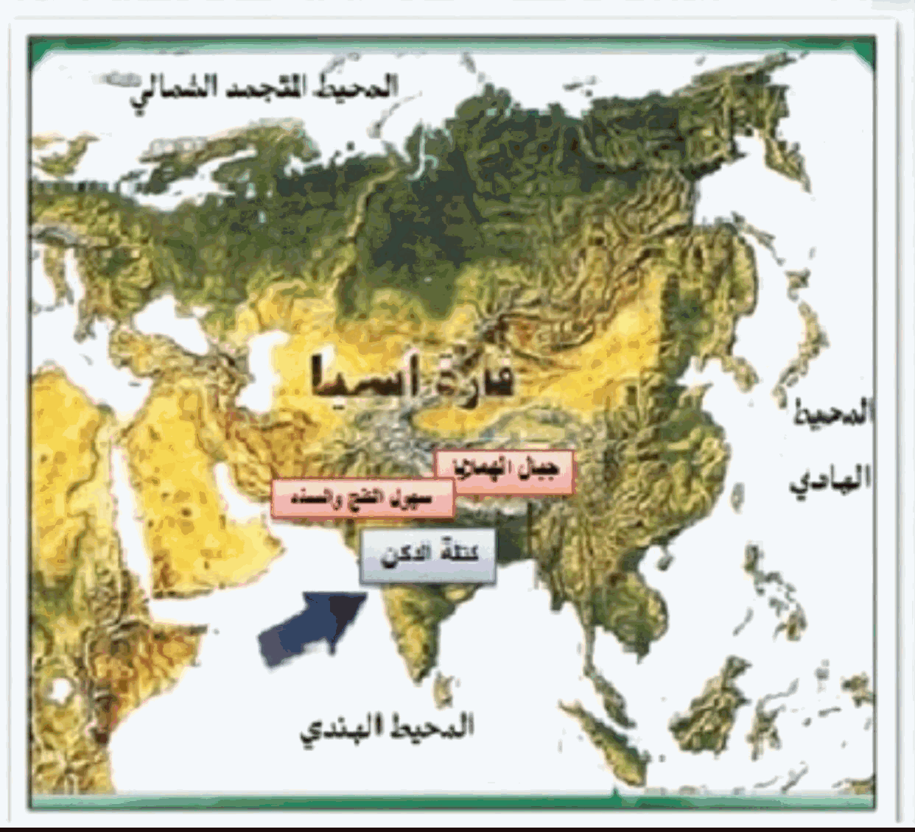

Slide 4
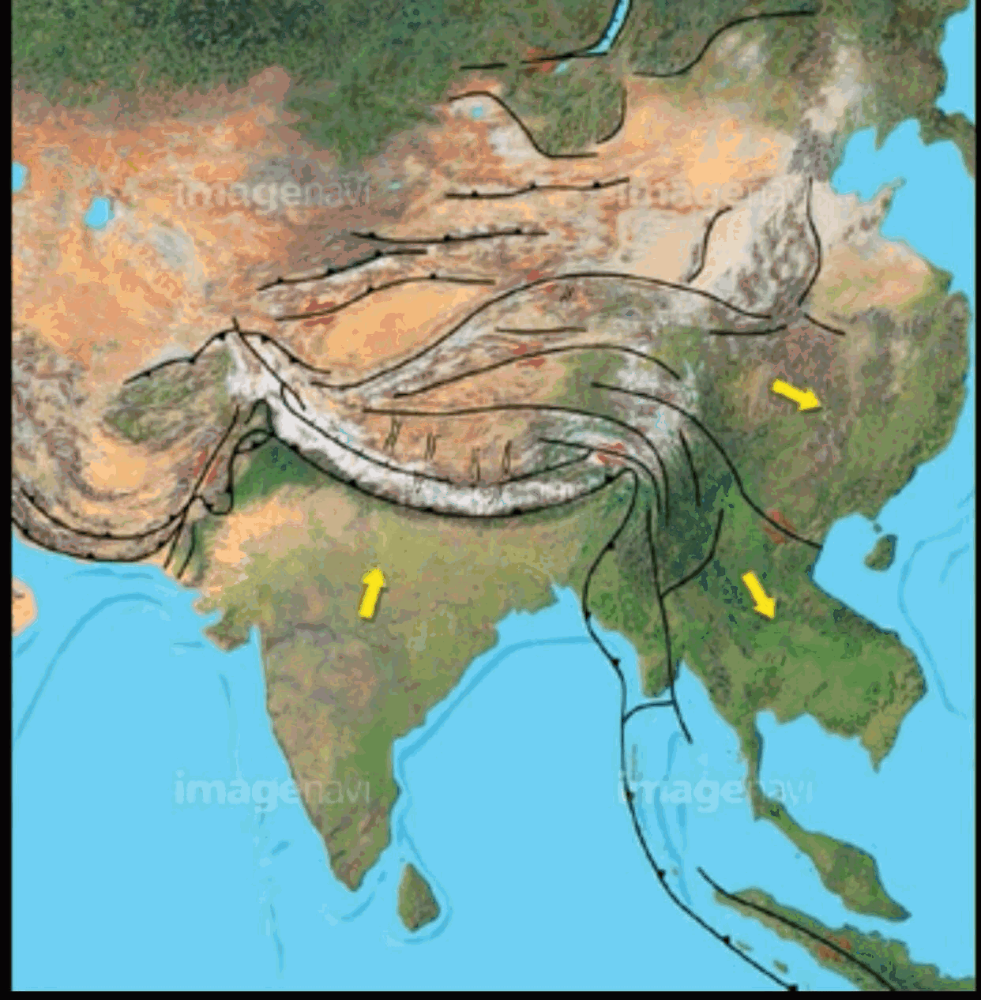

Slide 5
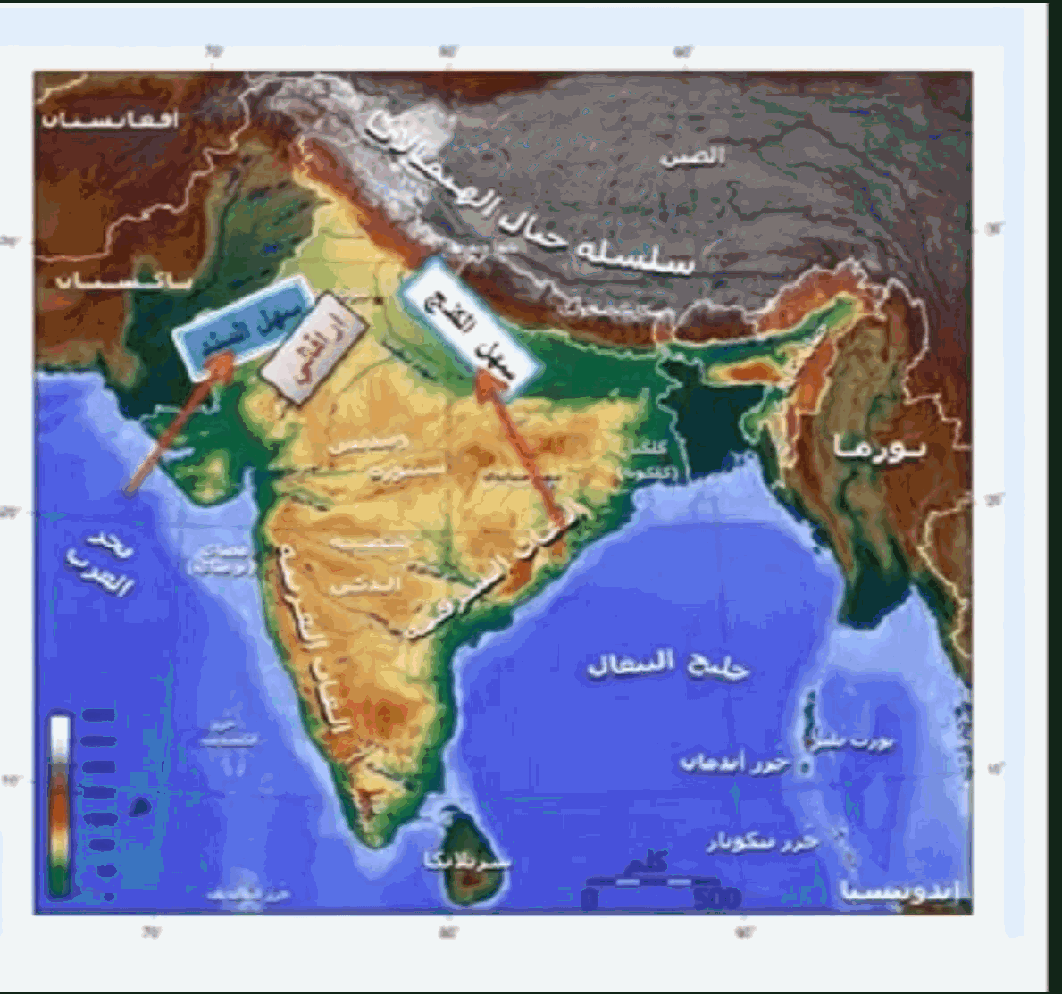

Slide 6
رابعاً: كتلة شبه الجزيرة العربية
تكون هي الأخرى جزء من قارة جندوانه القديمة ويحدها من الغرب البحر الأحمر ومن الشمال مرتفعات طوروس الالتوائية الحديثة التكوين، ومن الشرق سهول دجلة والفرات، ومرتفعات زاجورس والخليج العربي ومن الجنوب بحر العرب.
وتتكون القاعدة الاساسية لهذه الكتلة من صخور آركية قديمة نارية ومتحولة تغطيها في نطاقات متعددة تكوينات رسوبية احدث ترجع إلى الأزمنة الجيولوجية الأول والثاني والثالث، وتظهر صخور الكتلة القديمة فوق سطح الأرض في النطاق الغربي من شبه الجزيرة العربية الذي يطلق عليه اسم نطاق الدرع العربي، وتمثل مرتفعات عسير أعلى جهاتها، حيث يصل ارتفاع بعض قممها إلى نحو 3000 متر فوق مستوى سطح البحر أو بحدود 8500 قدم، وينحدر سطح هذه الكتلة بشدة باتجاه البحر الاحمر في حين ينحدر السطح بشكل تدريجي صوب الشمال والشمال الشرقي، أي باتجاه سهول دجلة والفرات.
وتضم كتلة شبه الجزيرة العربية مجموعة من الهضاب المتتالية تتألف من هضبة بادية الشام في الشمال، وهضبة نجد في الوسط وهضبة حضرموت في الجنوب، ويفصل بين الهضاب المشار اليها عدة منخفضات تمتد على شكل احواض ملأتها الرواسب الرملية لتكون صحاري قاحلة مثل صحراء النفوذ التي تفصل بين هضبتي بادية الشام في الشمال ونجد في الوسط وصحراء الربع الخالي التي تفصل بين هضبتي نجد في الوسط وحضرموت في الجنوب وصحراء الدهناء التي تفصل بين هضبة نجد في الوسط وسهول الاحساء المطلة على الخليج العربي في الشرق.

Slide 7
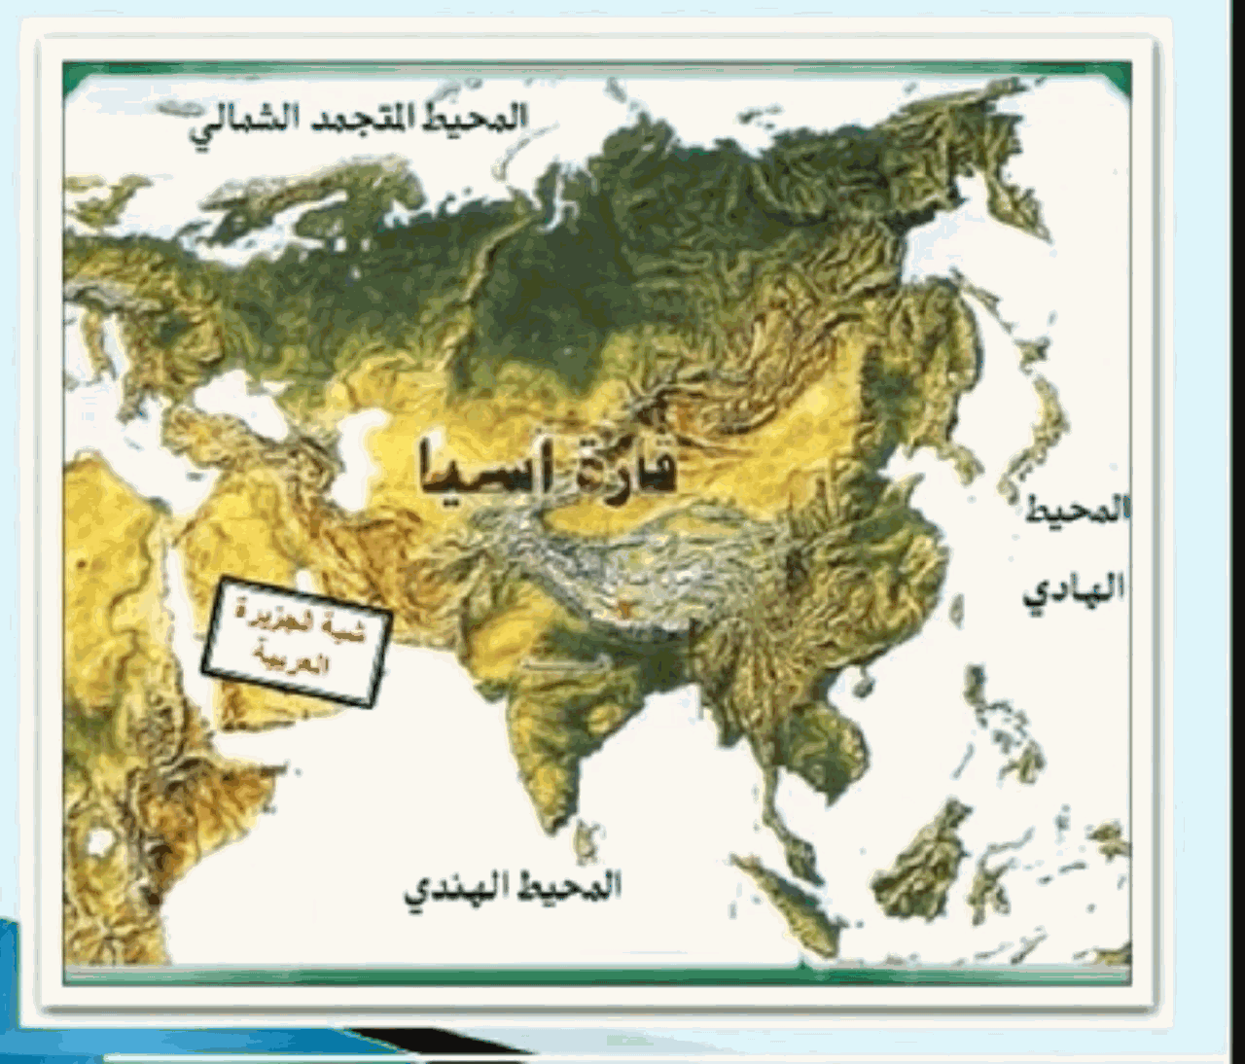

Slide 8
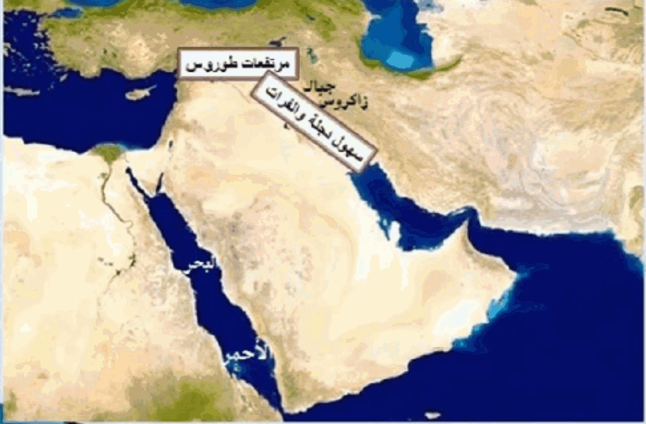

Slide 9
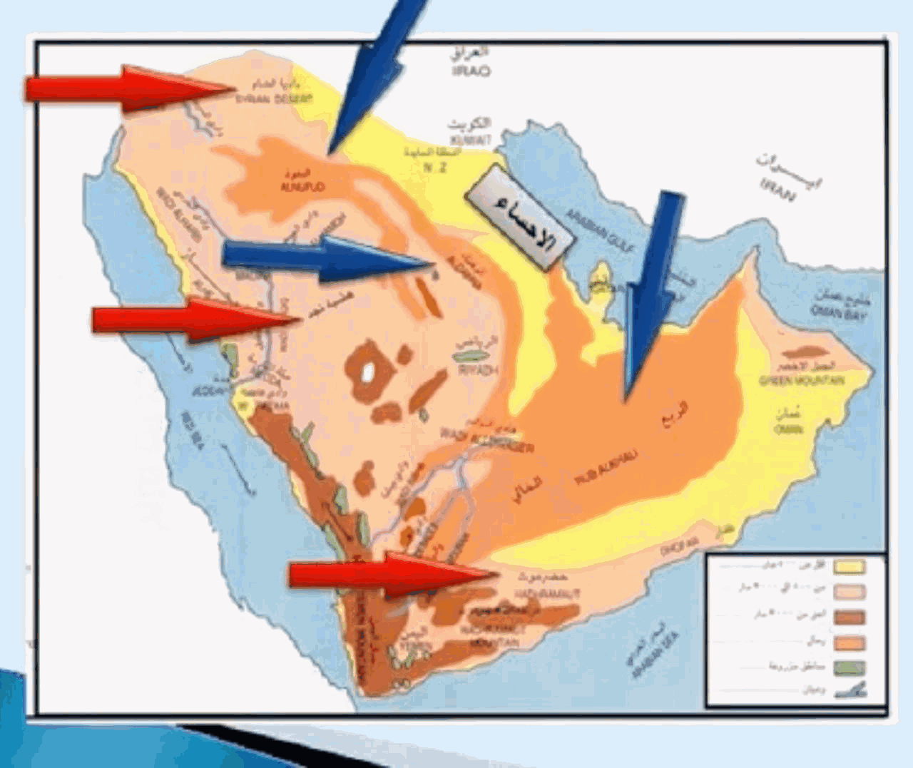

Slide 10
نهاية المحاضرة

